Slide 1


Xin chào các em!

Slide 2
  Nội dung bài viết
  «n, «t, ¬n, ¬t
  th«n xãm, cét cê, s¬n ca, vît

Slide 3
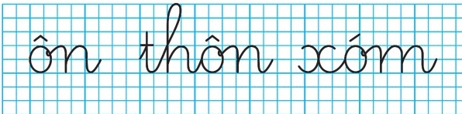
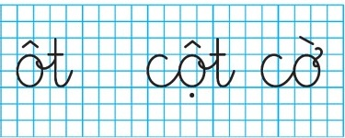

Slide 4


Slide 6
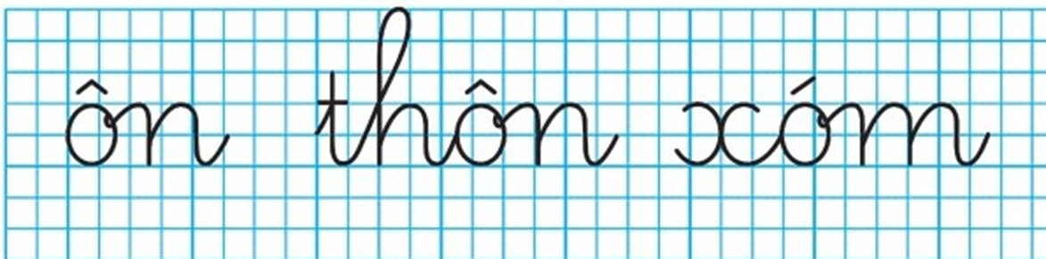
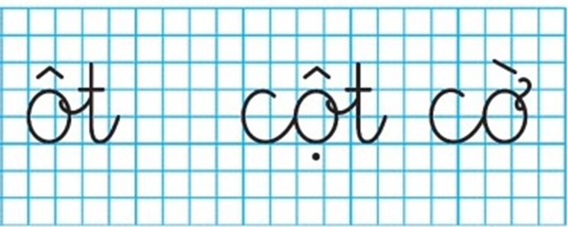
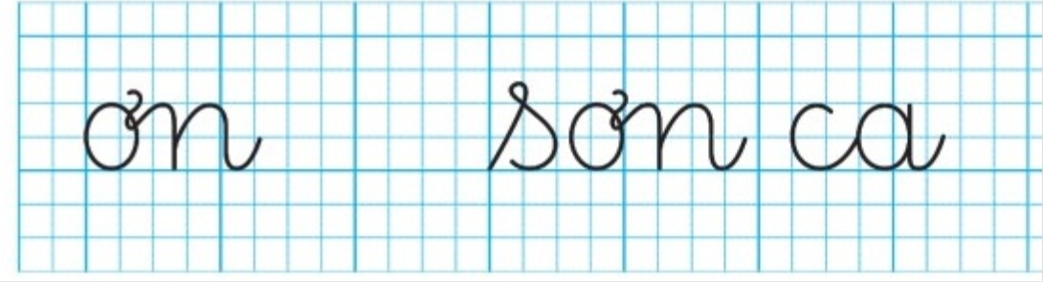
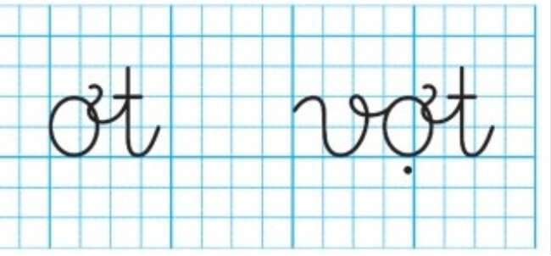

Slide 7

Củng cố - Dặn dò

